Slide 1
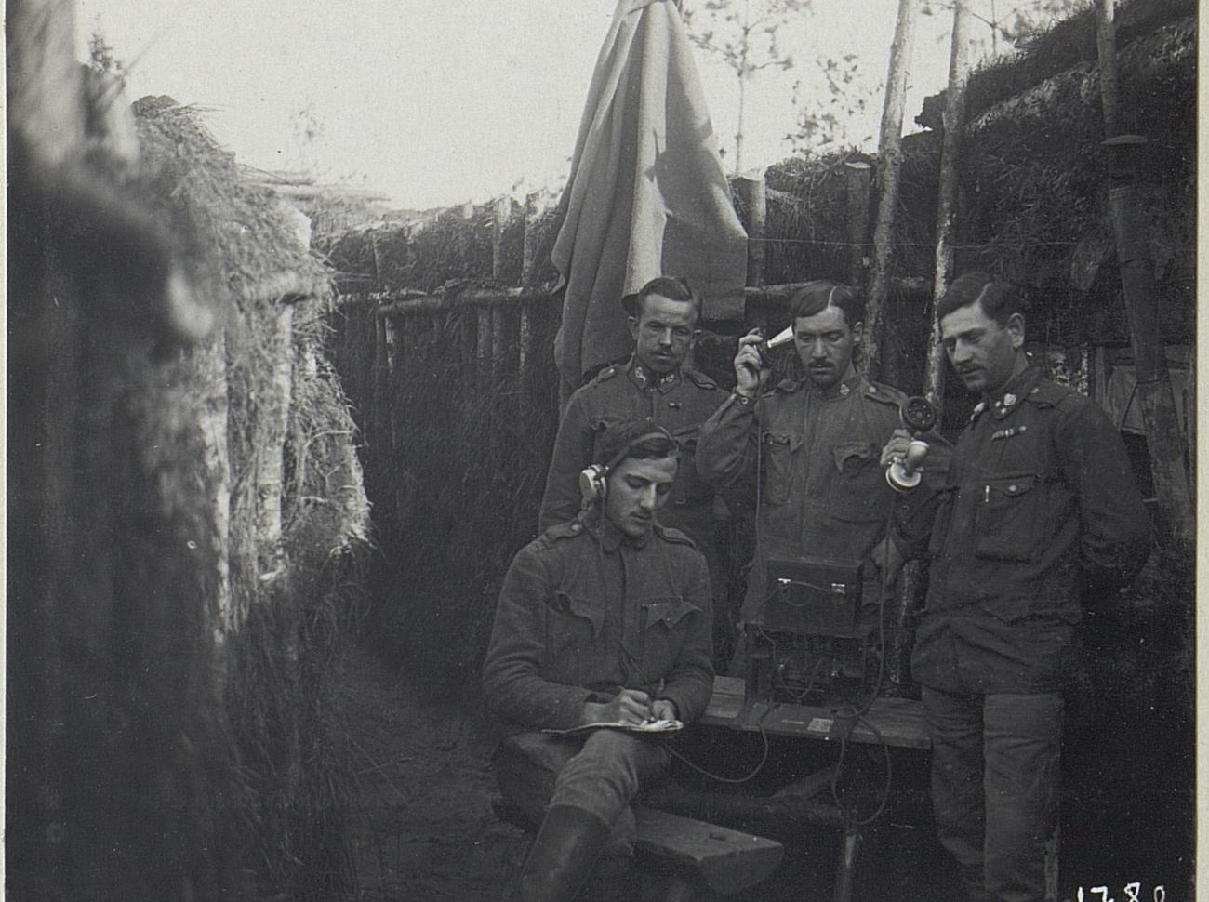
Az Osztrák-Magyar Monarchia hadseregének vezetékes híradástechnikája

Slide 2
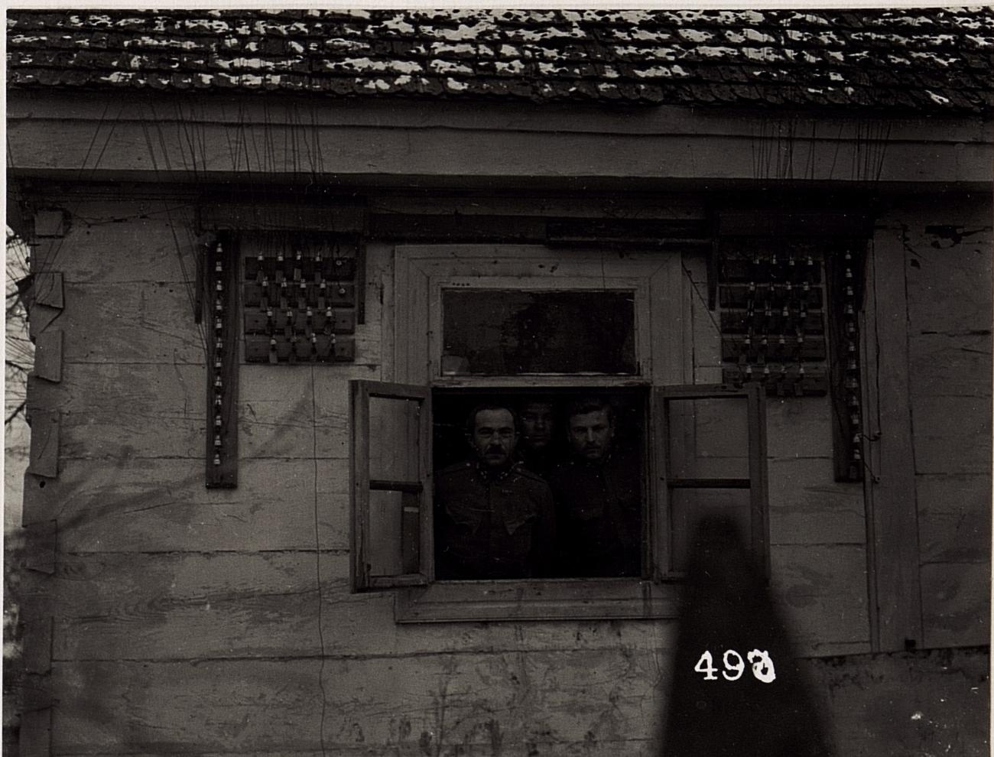
Vezetéképítés

Slide 3
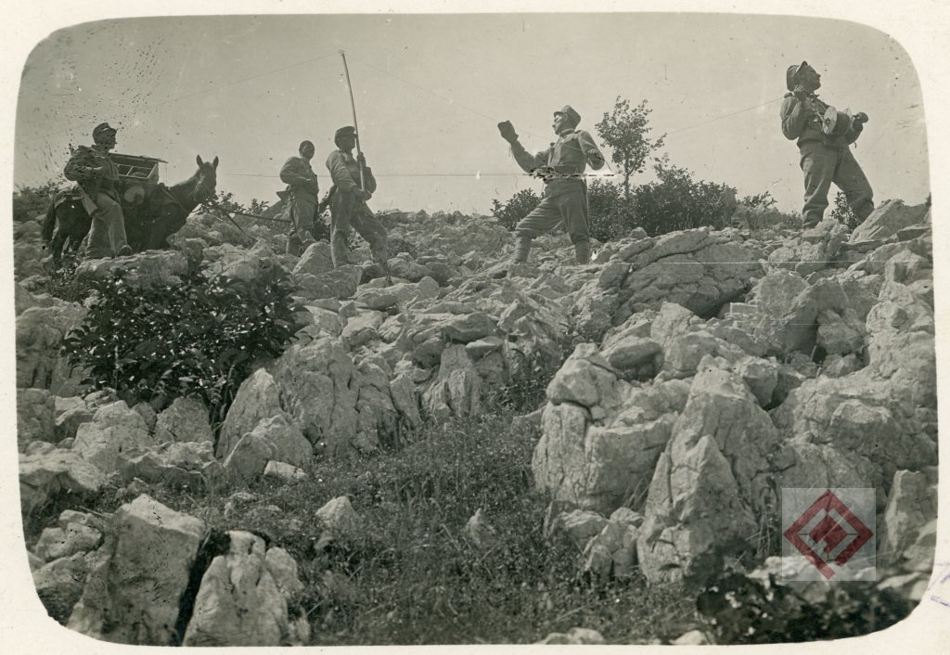
Földön...

Slide 4
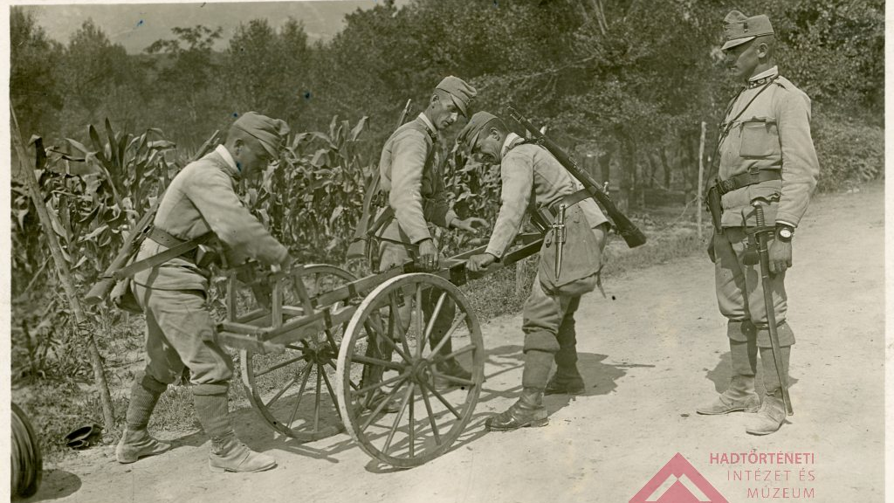

Slide 5
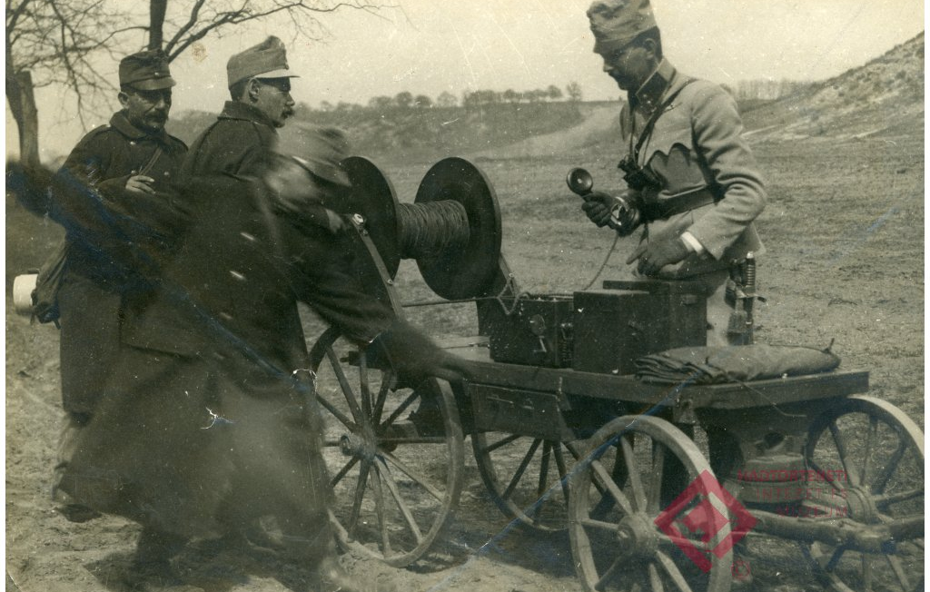

Slide 6
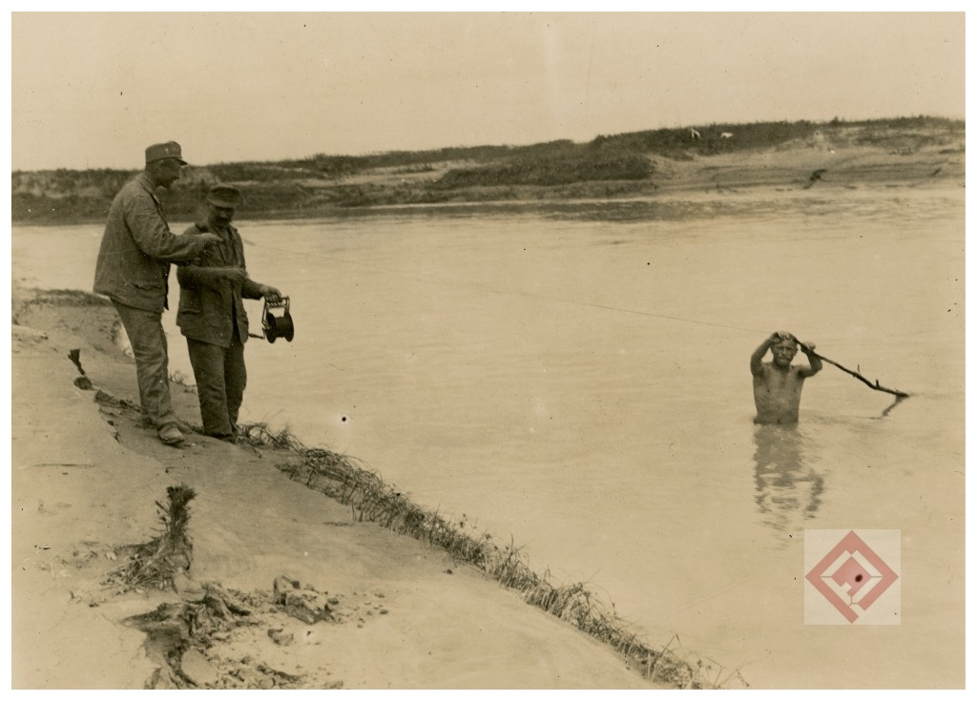
...víz(b)en...

Slide 7
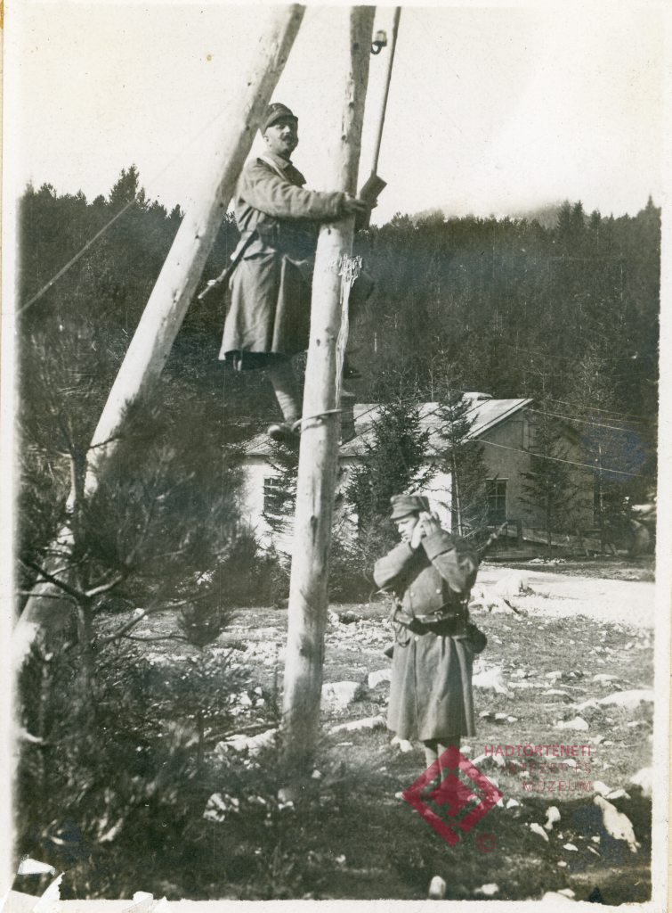
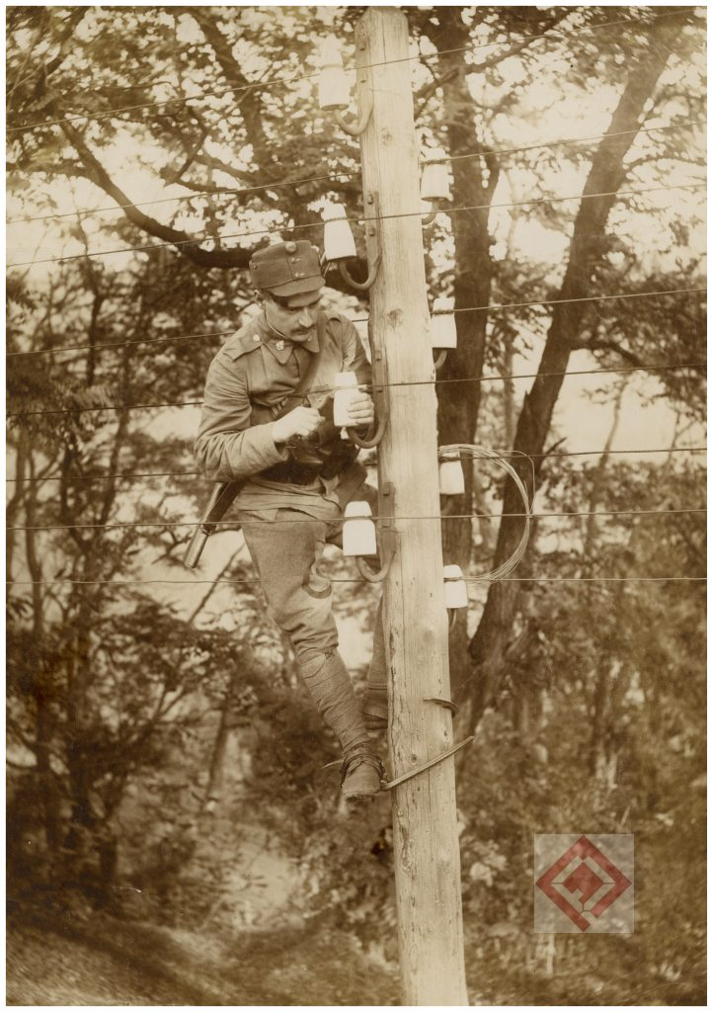
...levegőben.

Slide 8
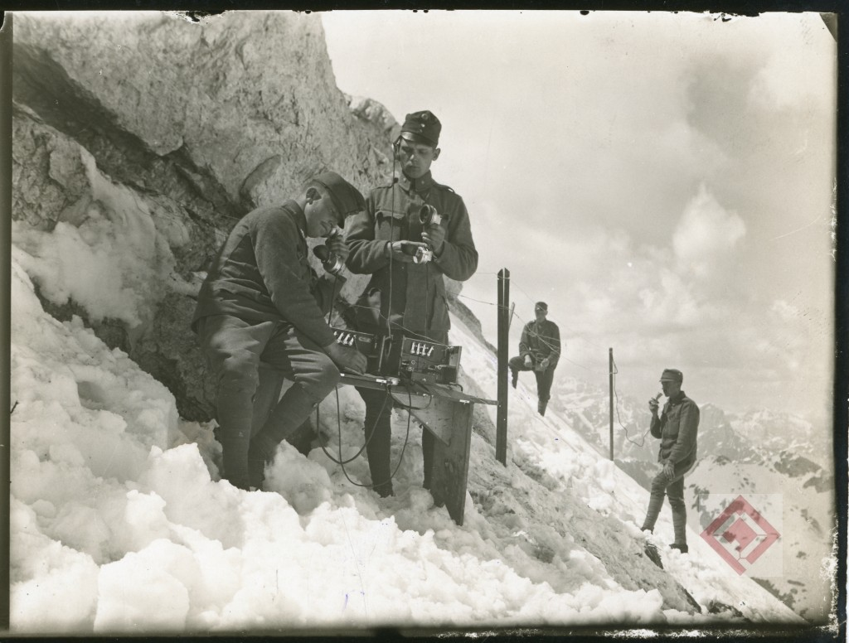
hóban-fagyban

Slide 9
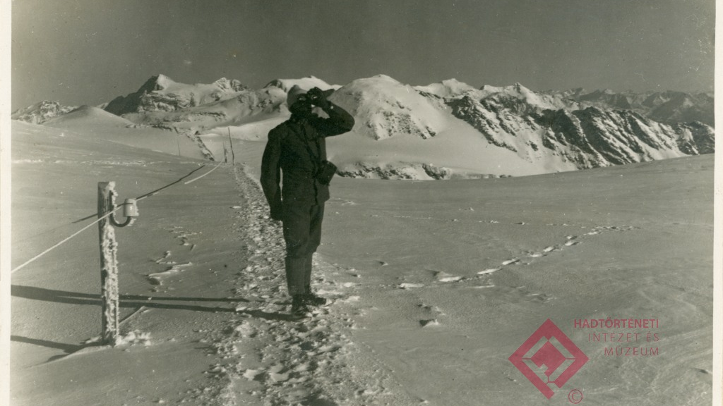

Slide 10
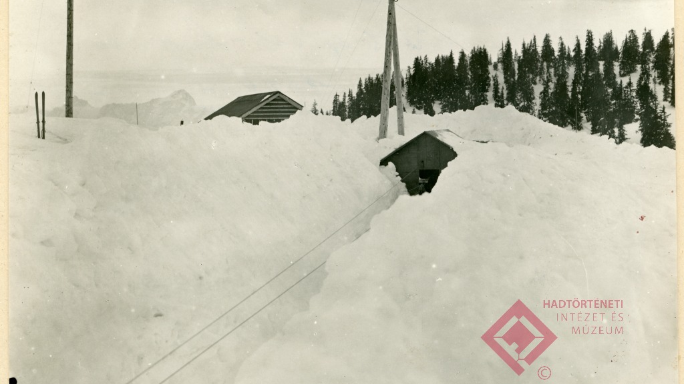

Slide 11
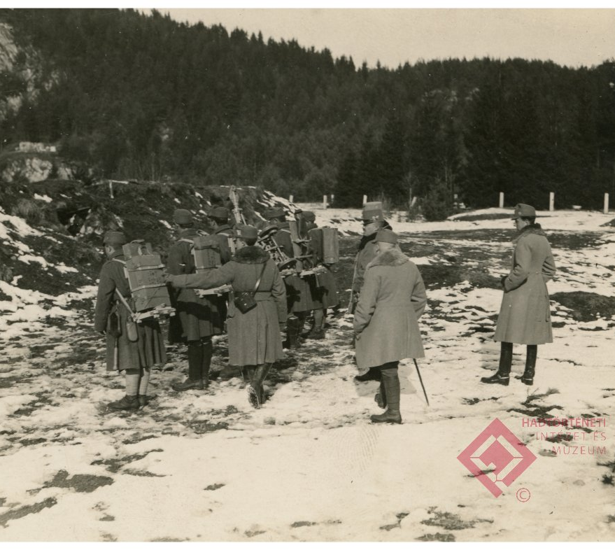
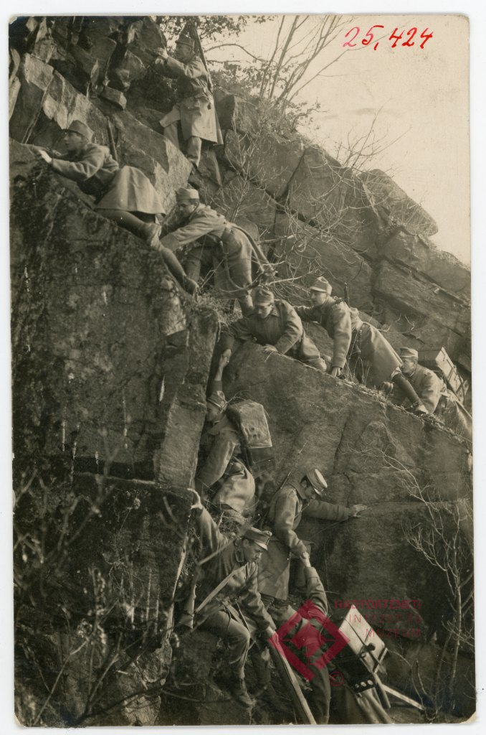
hegyen-völgyön át

Slide 12
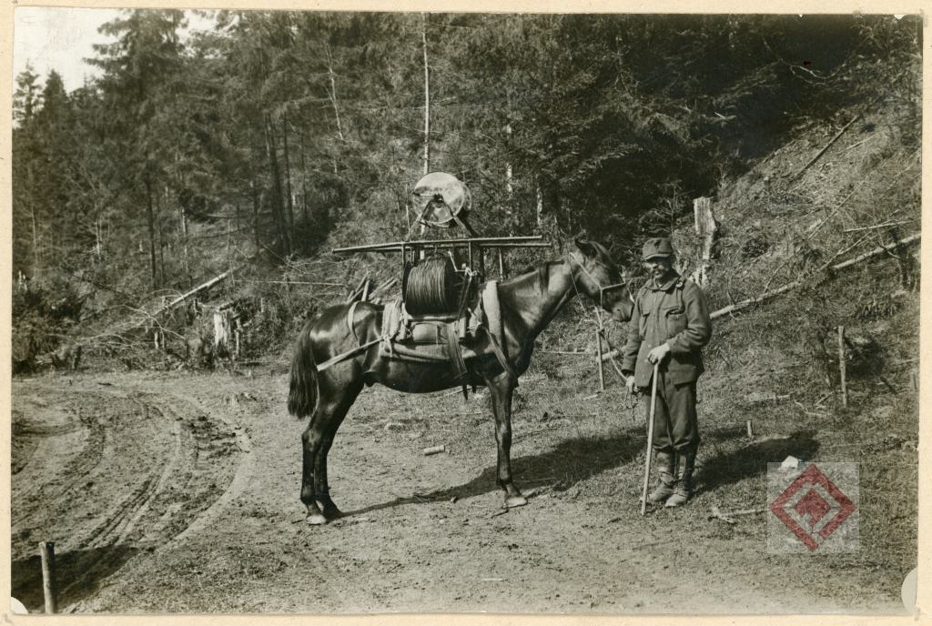
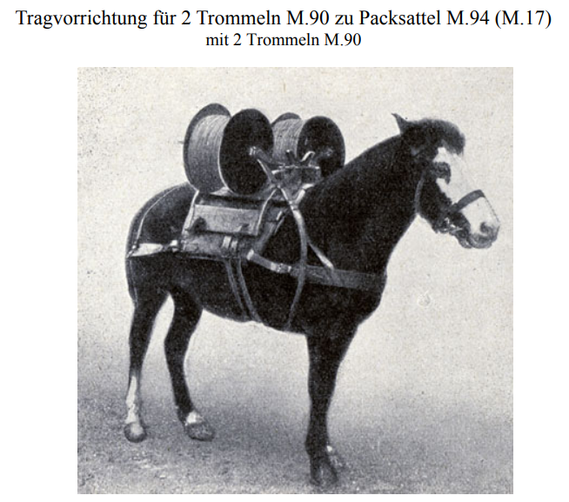
ló, öszvér, szamár

Slide 13
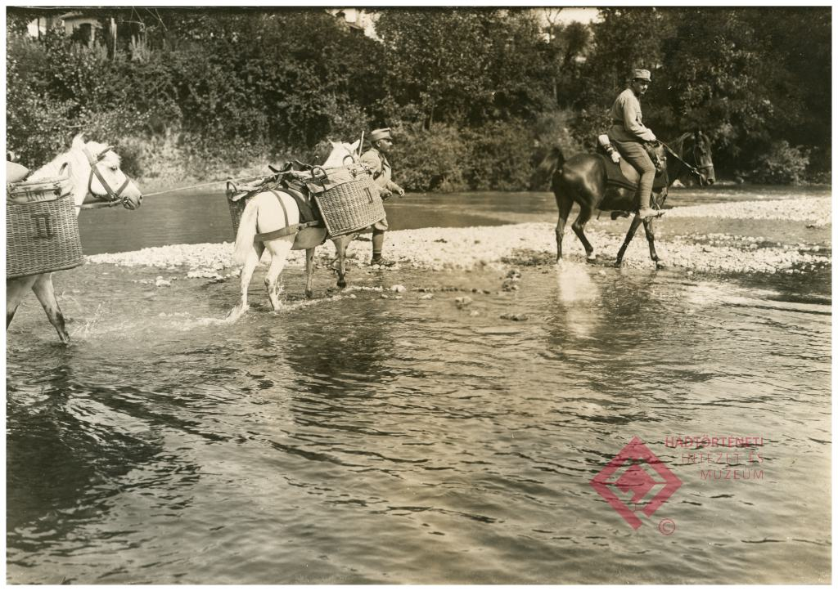

Slide 14
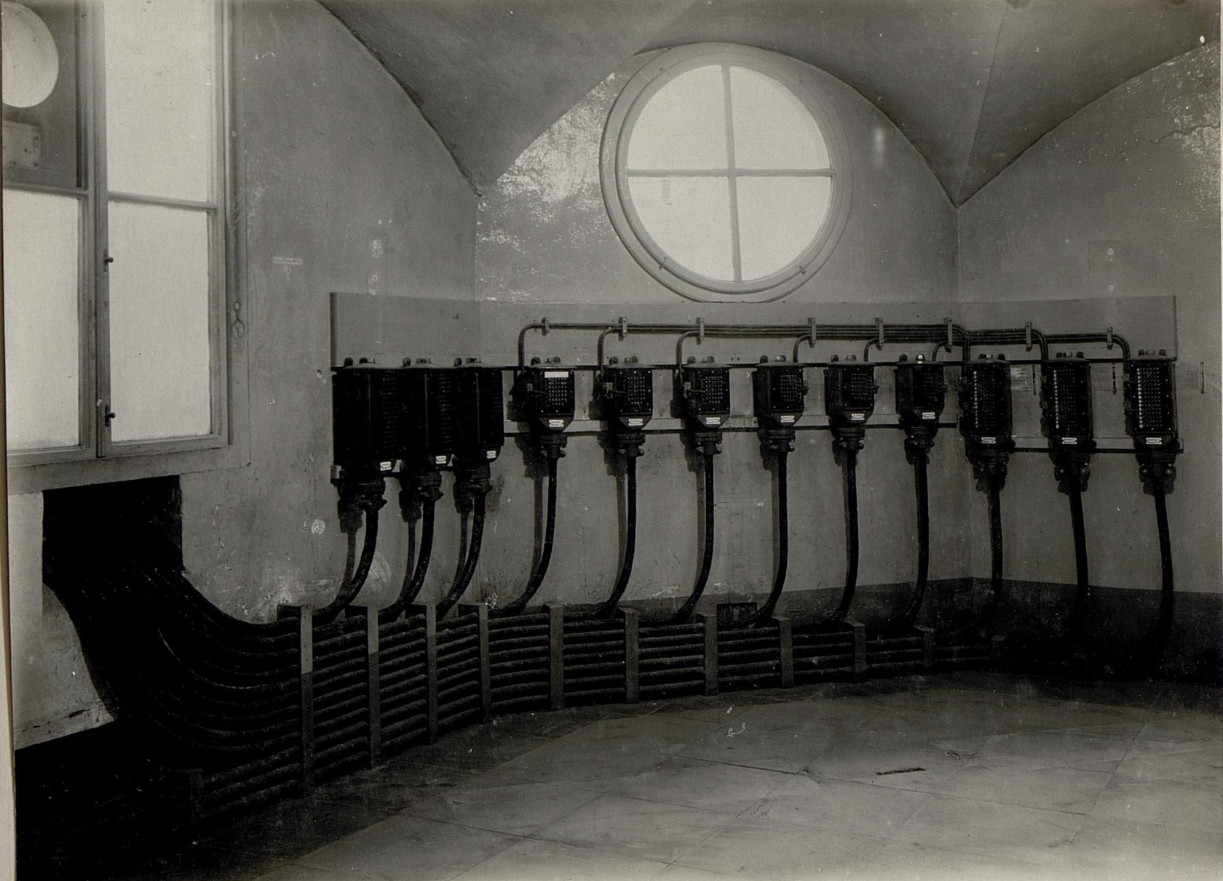
A trienti telefon- és távíróközpont
1917.

Slide 15
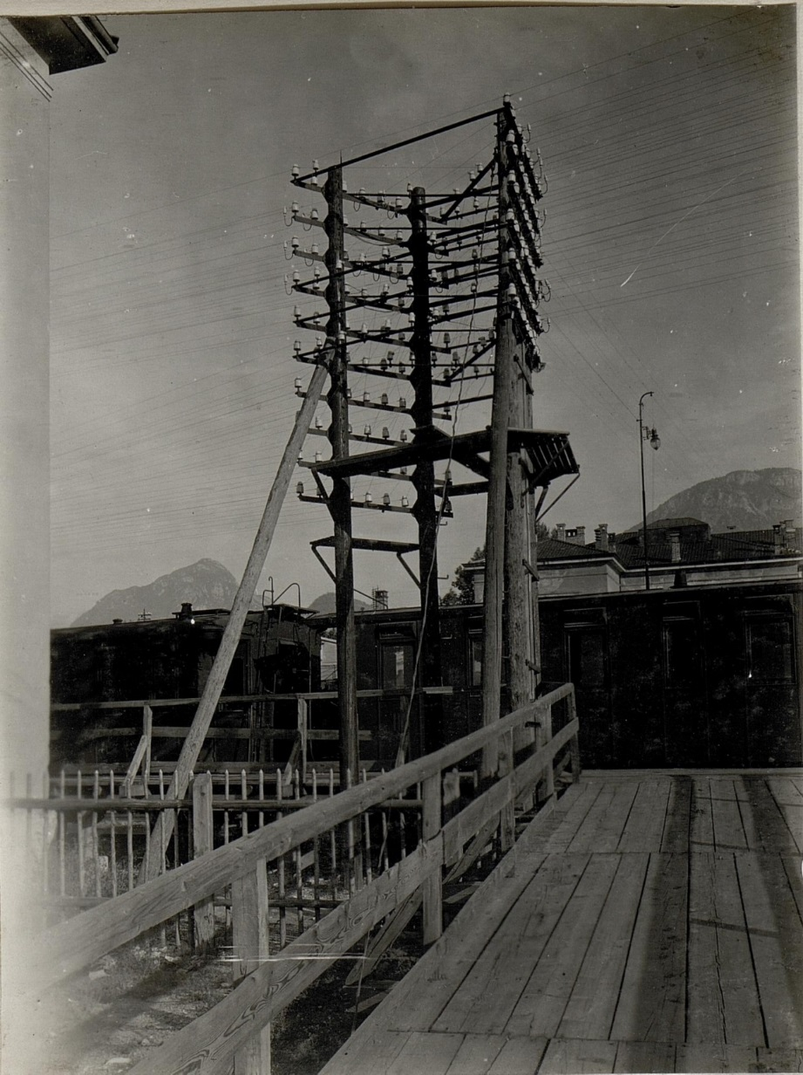
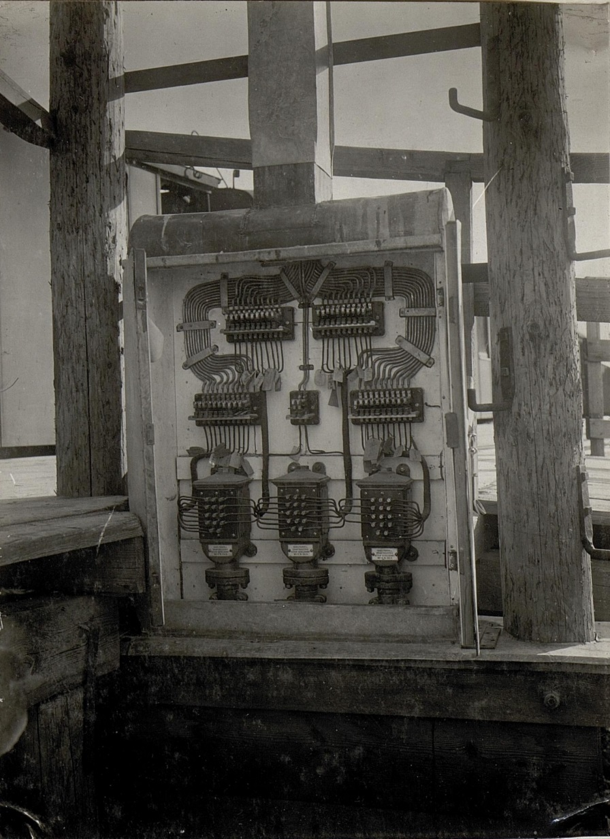
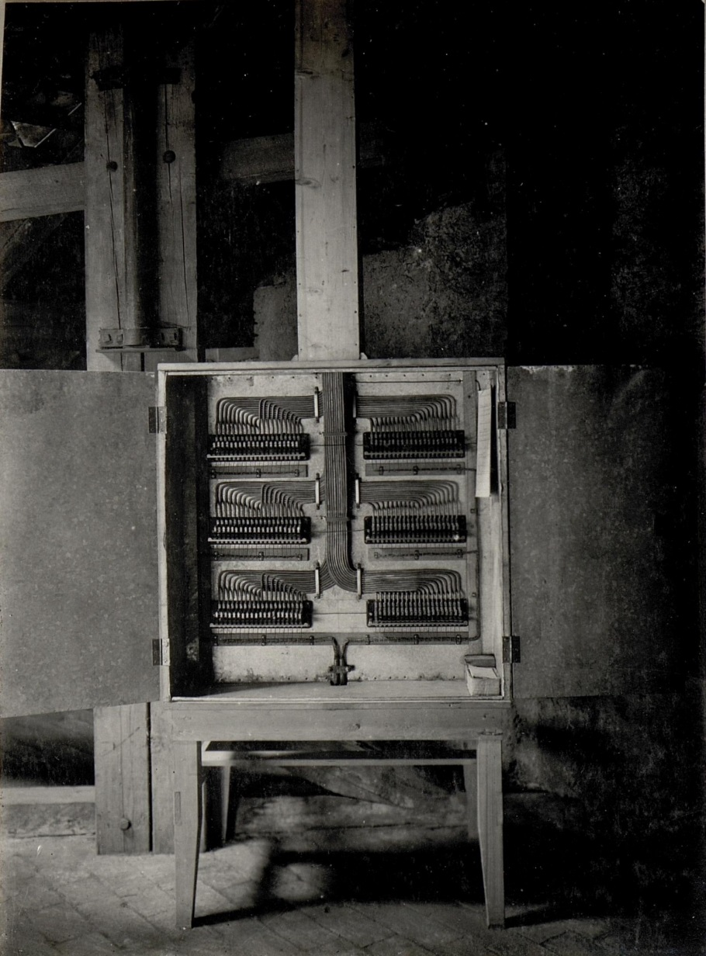
A trienti telefon- és távíróközpont, 1917.

Slide 16
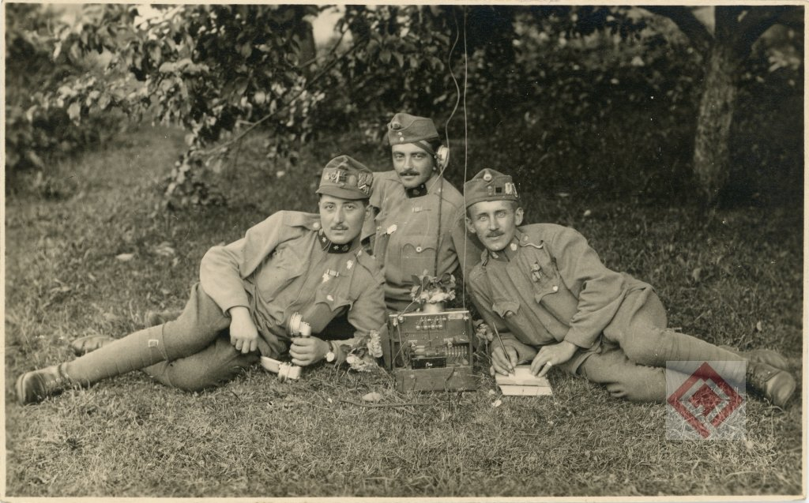
Távbeszélő készülékek

Slide 17
Hívásmódok
Hívótrombitás
Morgó (rezgő, zümmer) – rezgőjeles
Induktoros - csengőjeles

Slide 18
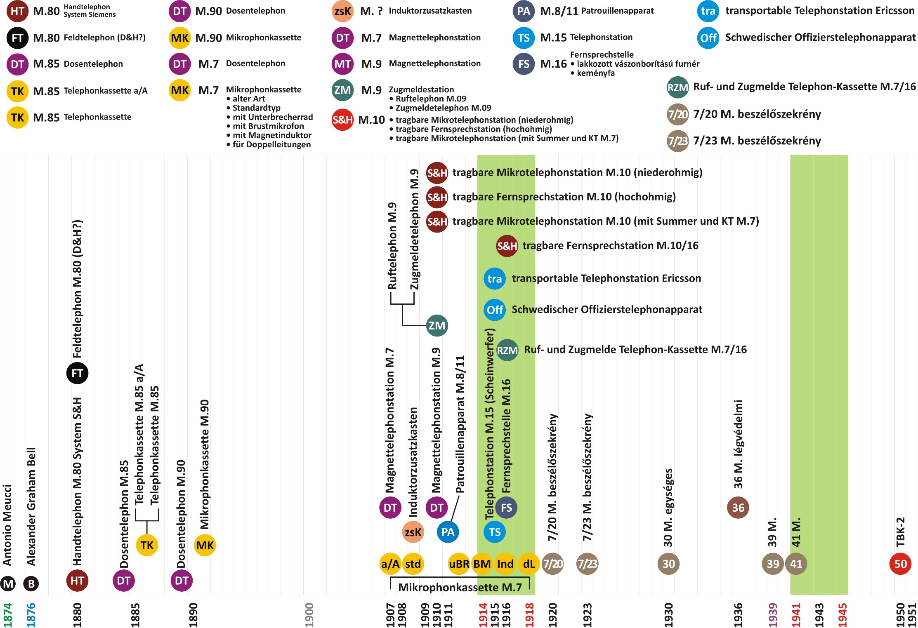
A Magyar Kir. Honvédségben rendszeresített távbeszélő készülékek (1874-1945)

Slide 19
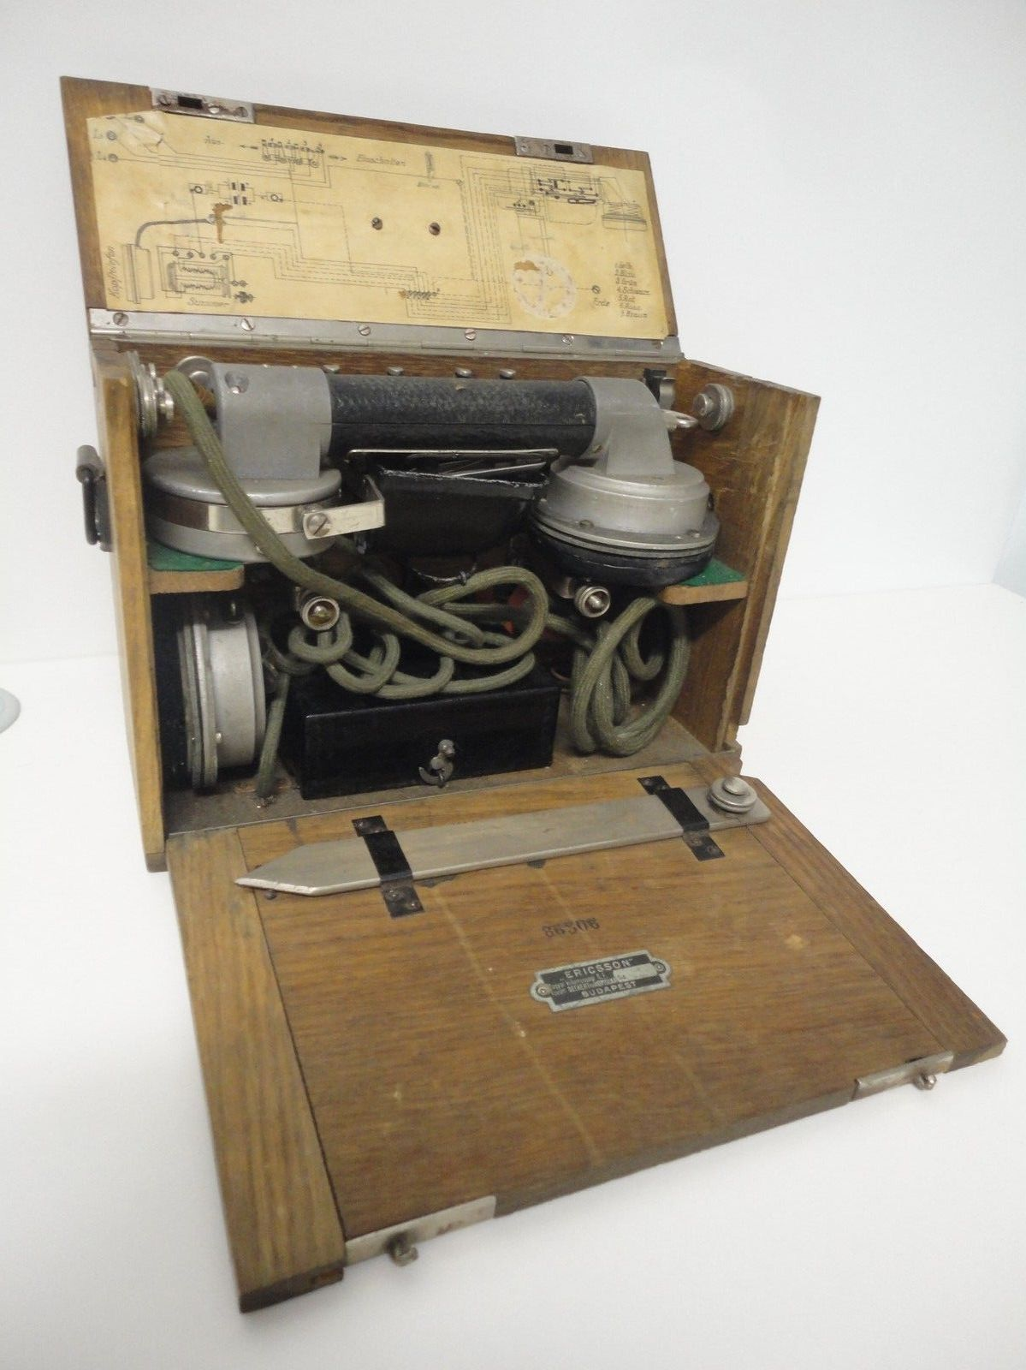
7 M. beszélőszekrény
Alaptípus, ismert gyártók:
Ericsson (vorm. D&H), Bécs
Kapsch und Söhne, Bécs
Telephon- und Telegraphenwerks H. Jakobi, Bécs
VTuTF Czeija Nissl &Co., Bécs (Hekaphon)
TAG vorm. J. Berliner, Bécs
Telefongyár RT., Budapest
Ericsson Villamossági (azelőtt D&H), Budapest
EIVRT, Budapest

Slide 20
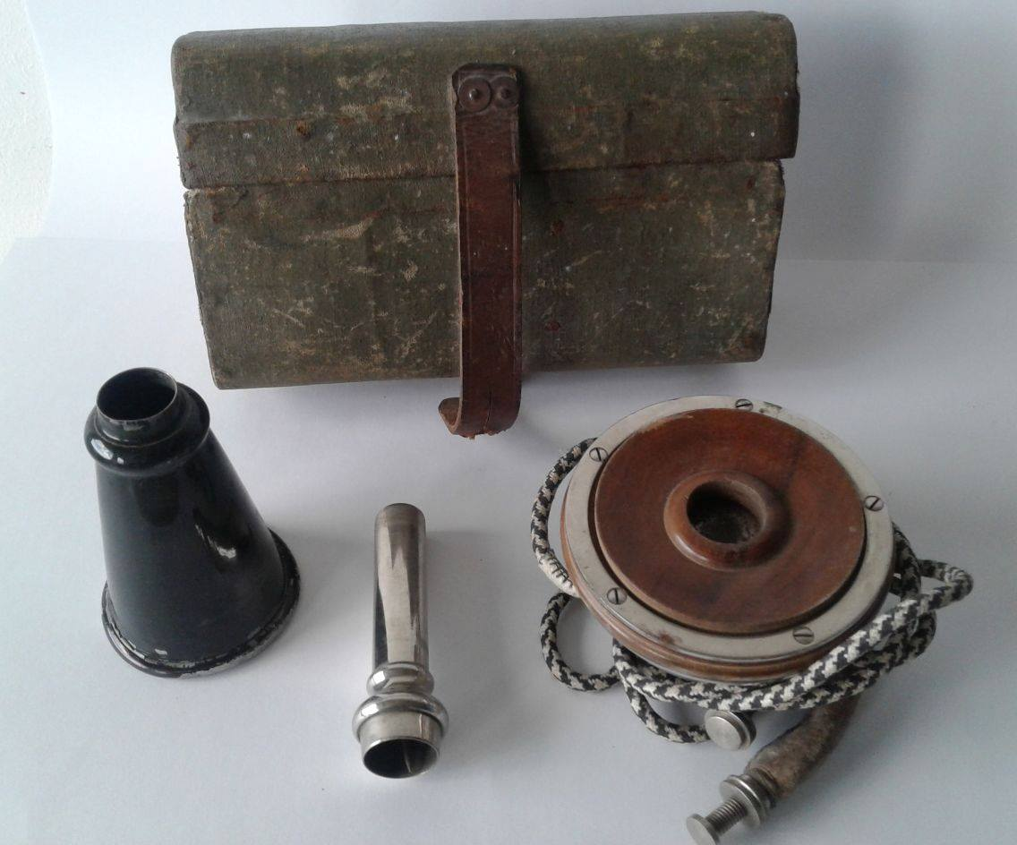
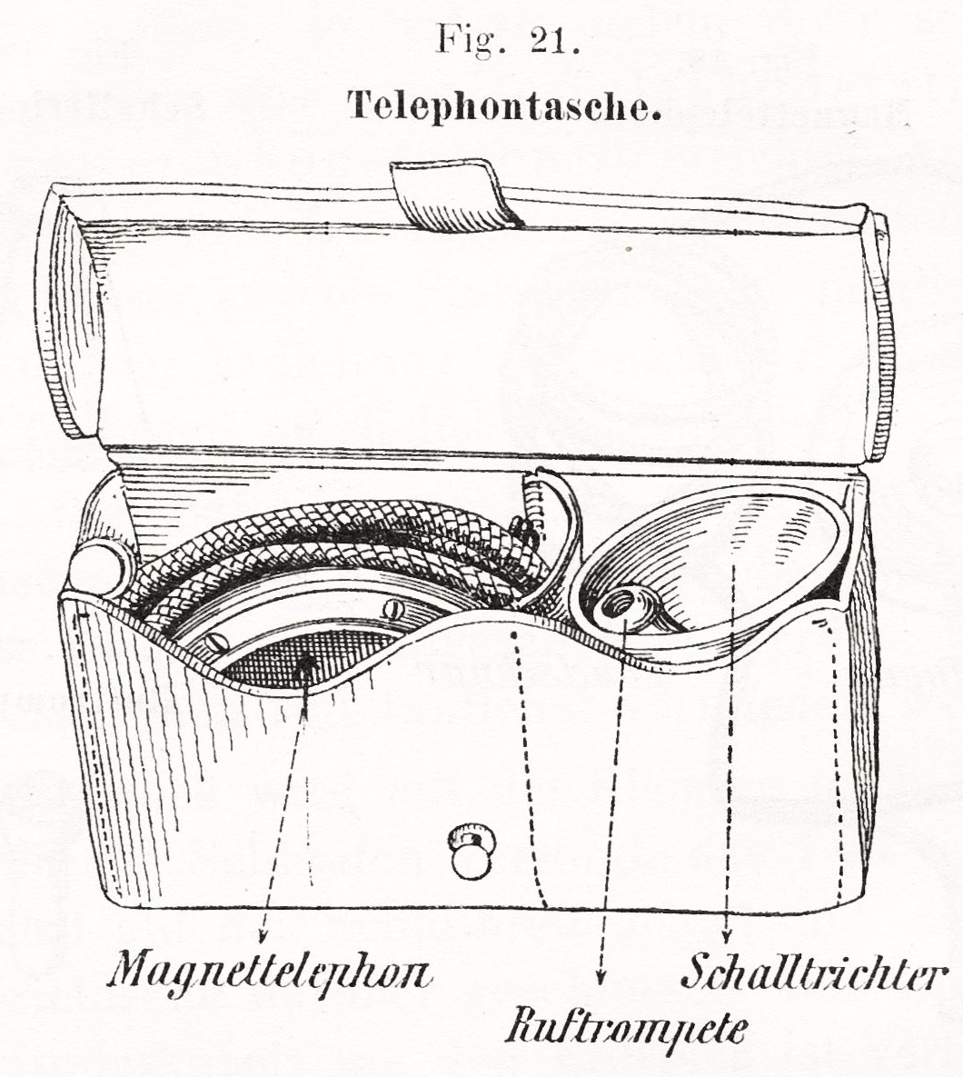
7 M. dobozhallgató

Slide 21
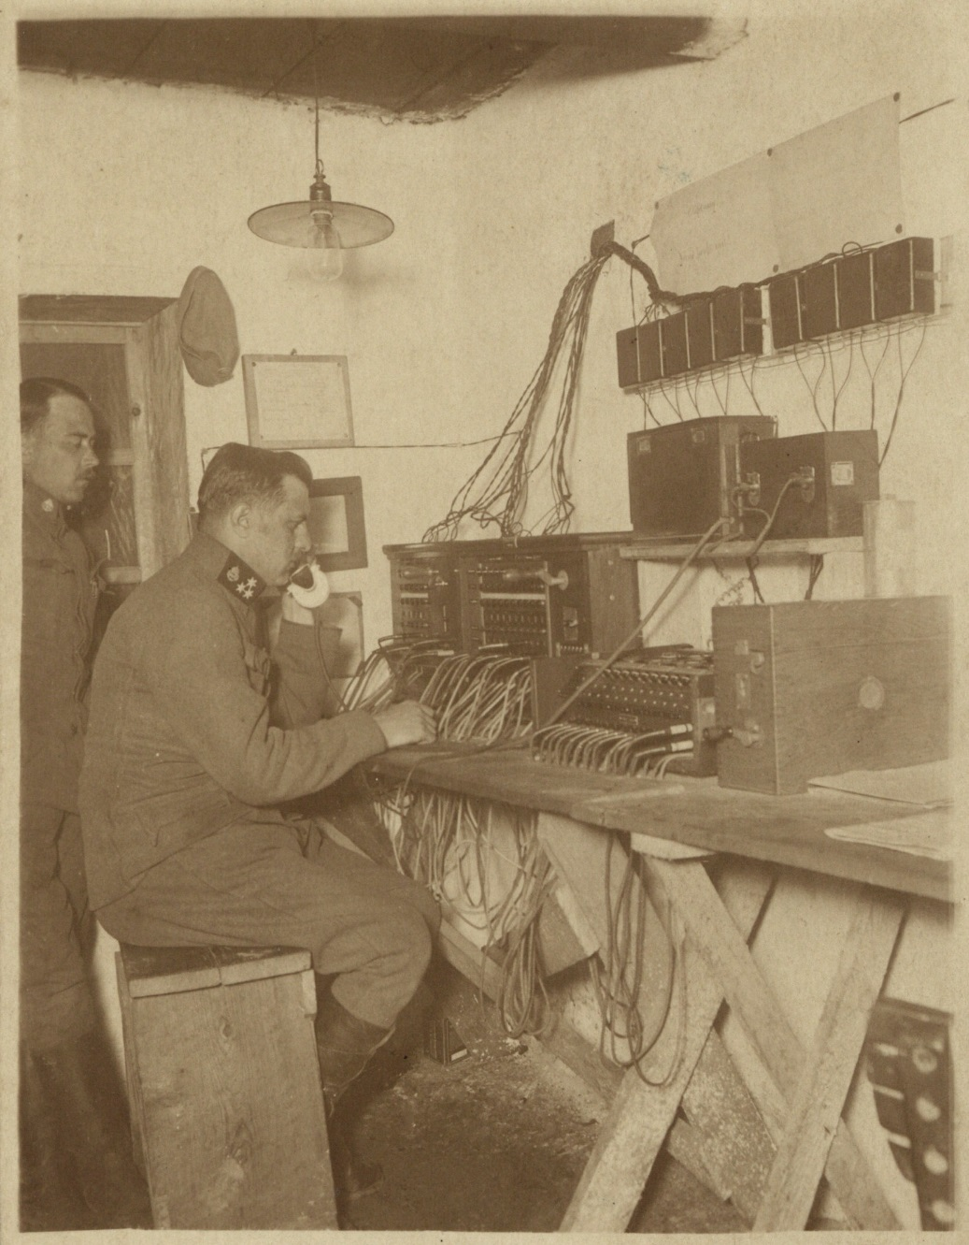
10 M. és 10/16 M. hordozható készülékek
S&H vonal, belső vagy külső mikrofontelep
10 M.:
csak induktor
10/16 M.:
induktor
morgó
póthallgató csatlakozás

Slide 22
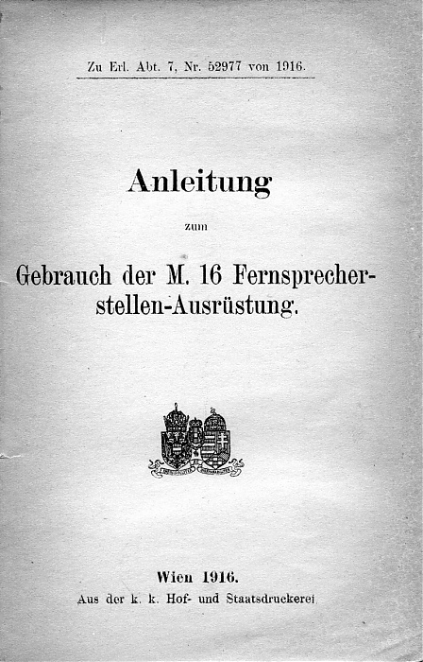
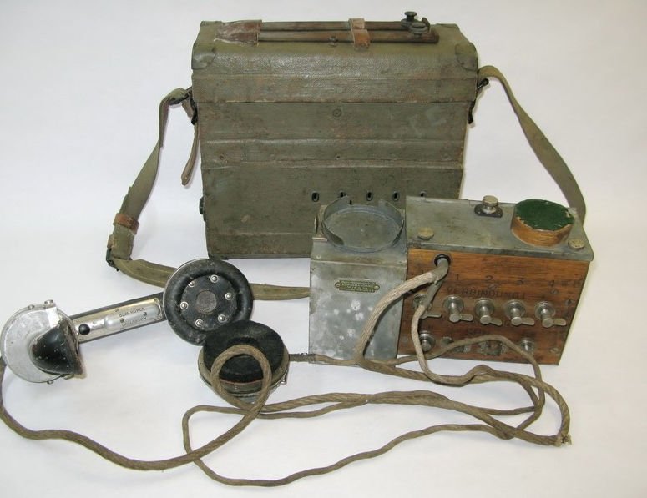
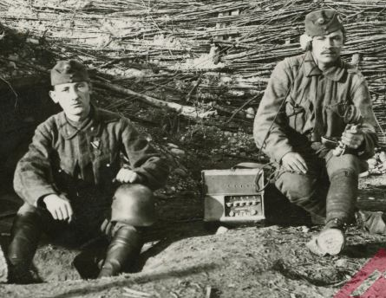
Fernsprechstelle M. 16
fadobozos és vászonborítású változat
két, független vonal egyidejű kezelése
összesen 4+1 vonal

Slide 23
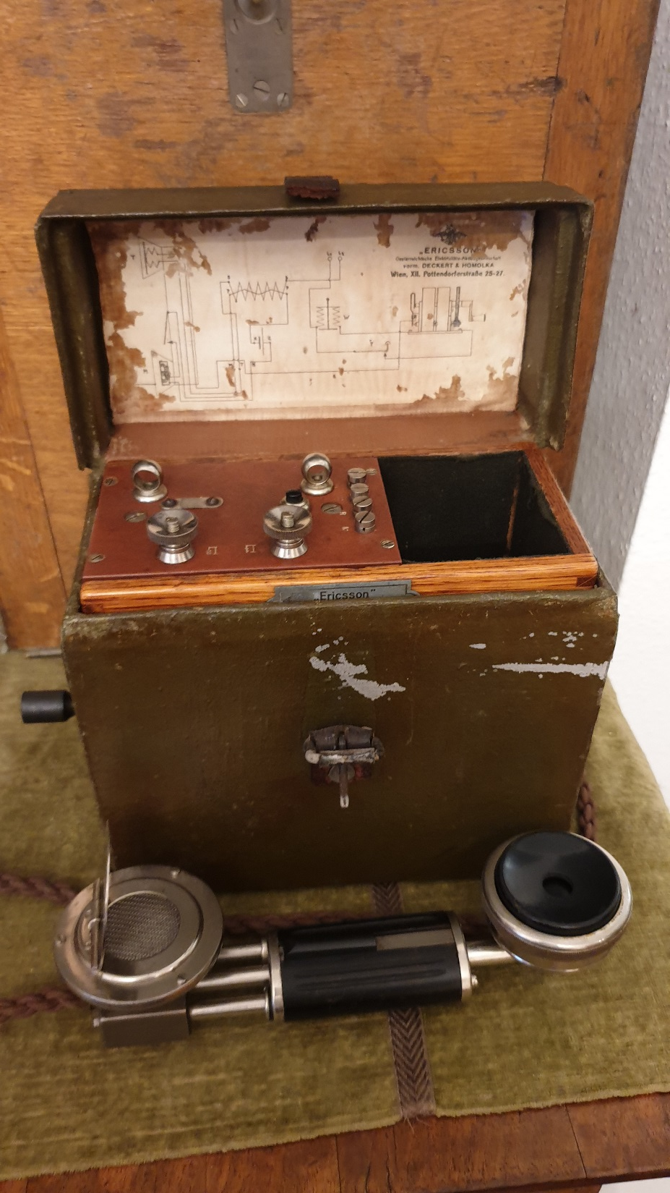
Transportable Telephonstation
„Ericsson” (Bécs), 1915
Hordozható „Ericsson” távbeszélőállomás
rendkívül könnyű (3,5 kg alatti)
összecsúsztatható kézibeszélő
induktor
farostlemez ház vászon borítással

Slide 24
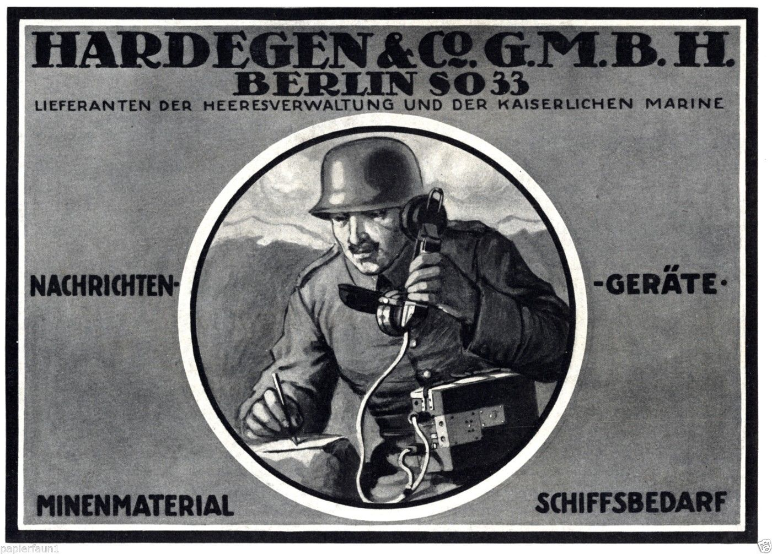
A császári Németország készülékei a Monarchia haderői használatában

Slide 25
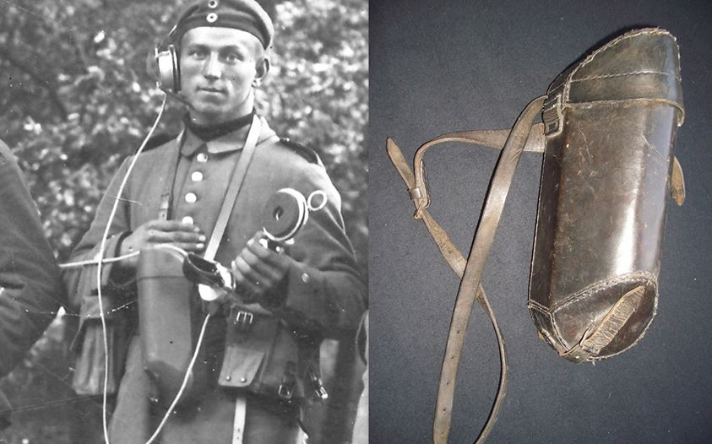
Armeefernsprecher alter Art

Slide 26
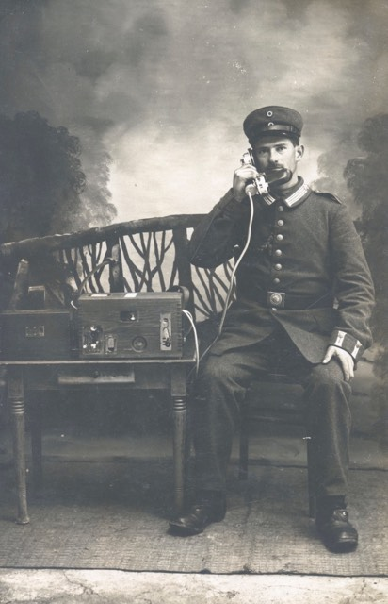
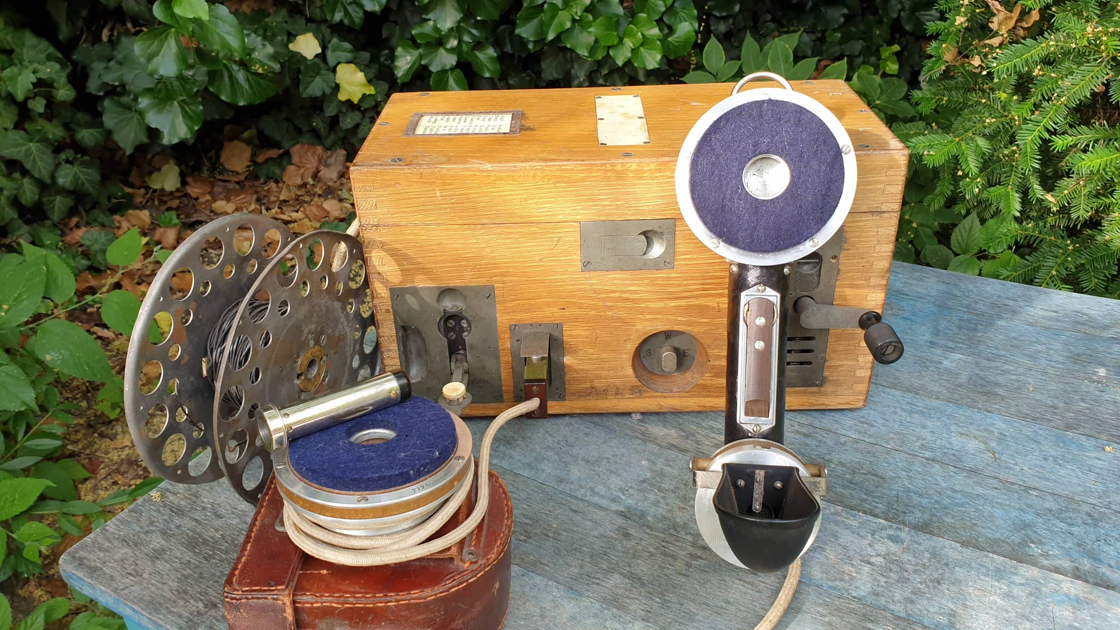
Feldfernsprecher alter Art
9 kg!
Karl Bandow gyűjteményéből

Slide 27
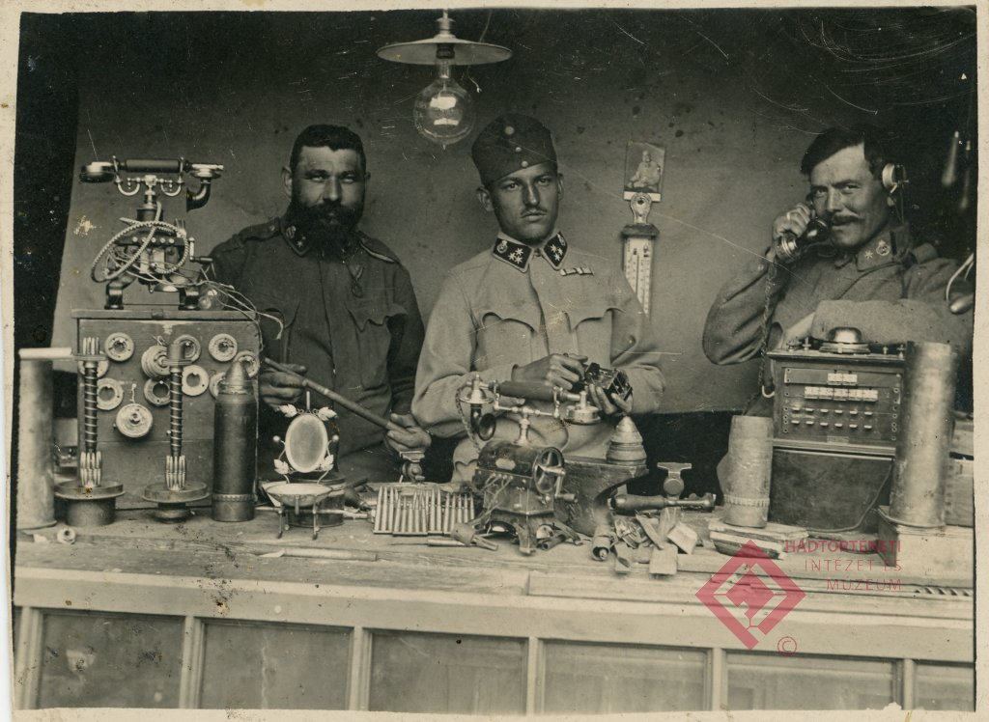
Frontmögötti javítóműhelyek

Slide 28
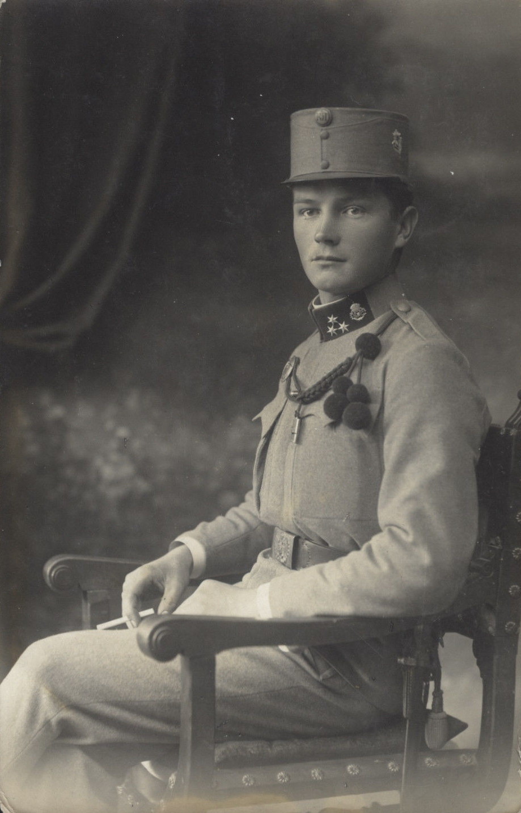
Állományjelzők, ügyességi jelvények, sapkajelvények
Itt jön a civil ipar, pl.:
• Morzsányi János
• Erdély és Szabó
• Arkanzas (Somogyi testvérek)

Slide 29
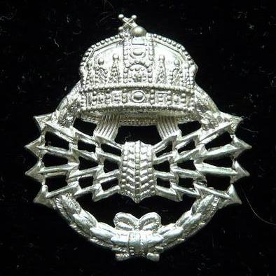
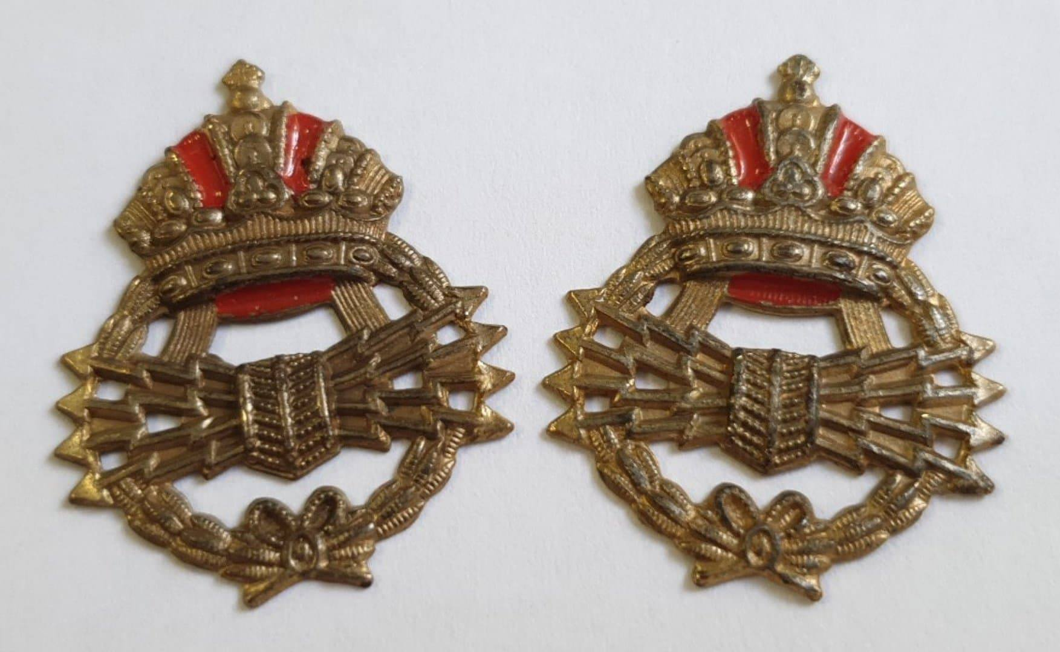
Magyar és osztrák állományjelzők

Slide 30
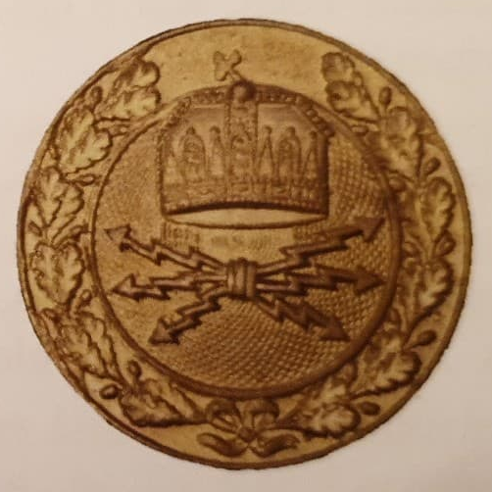
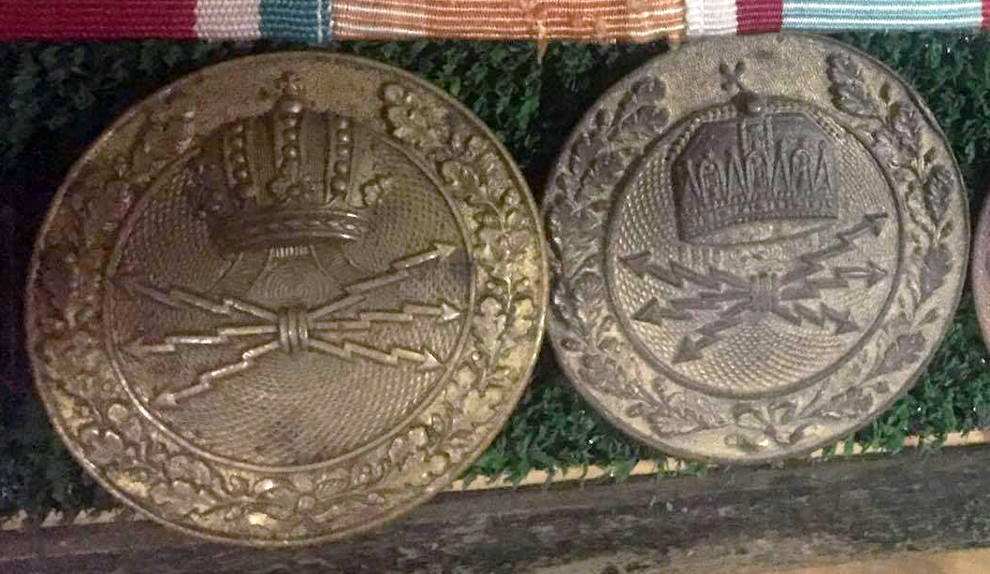
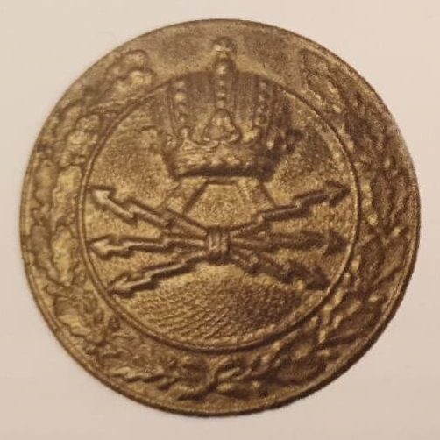
Magyar és osztrák ügyességi jelvények
Bakamúzeum, Szekszárd

Slide 31
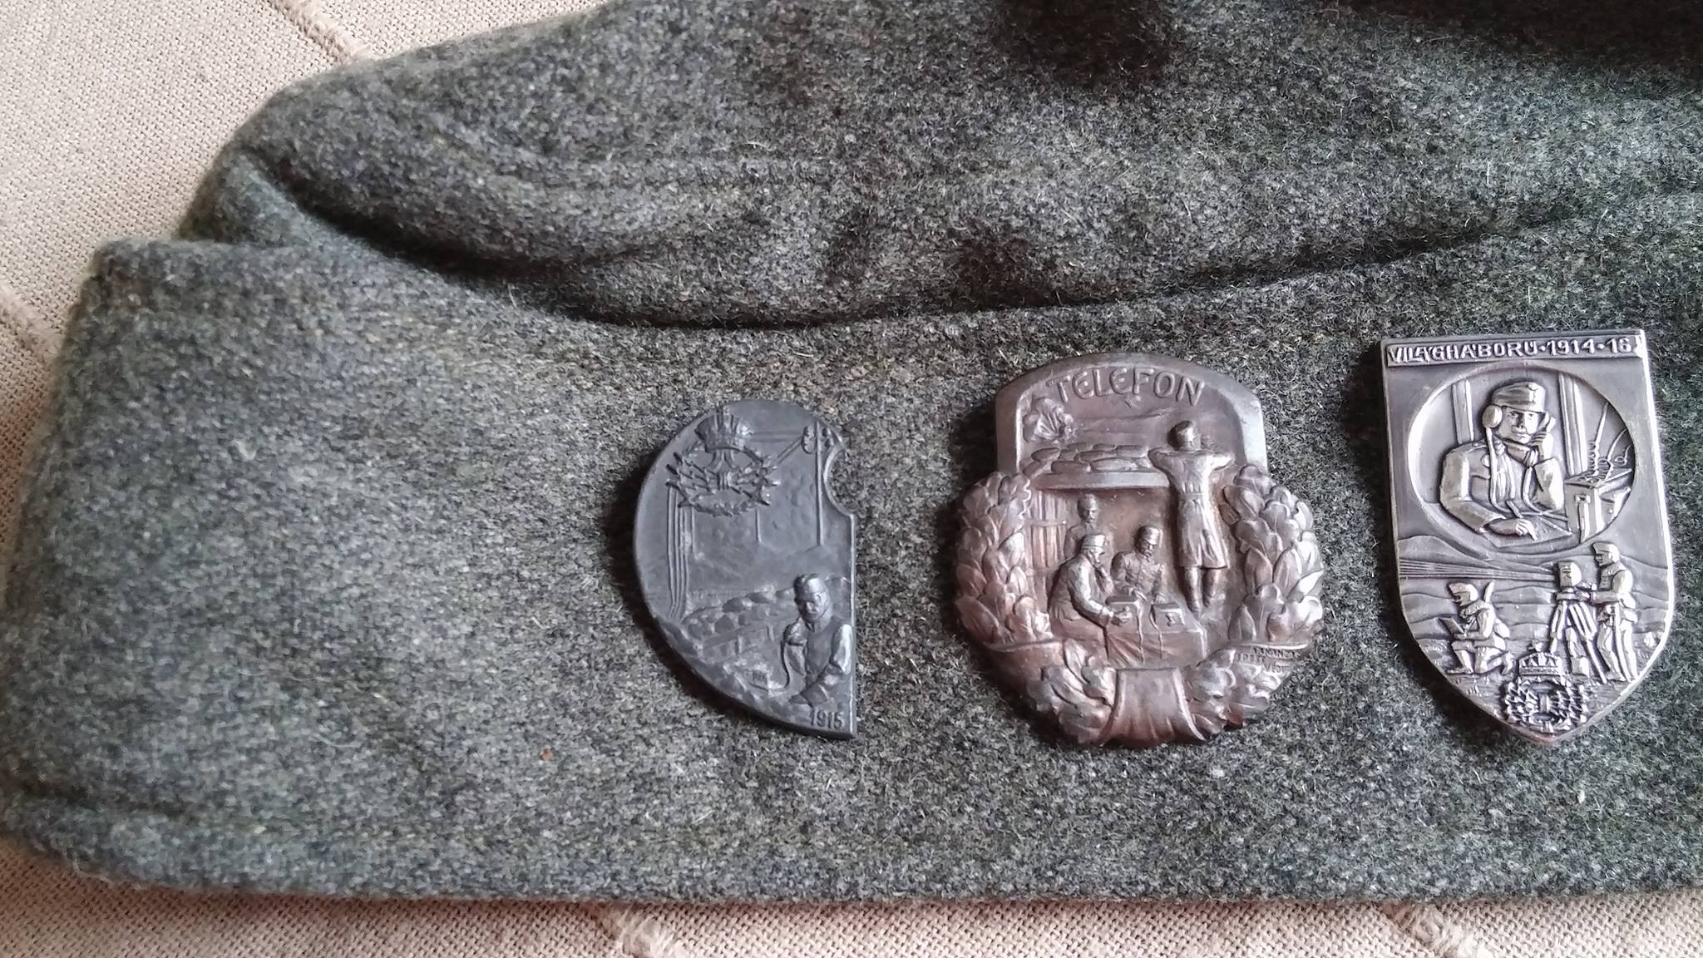
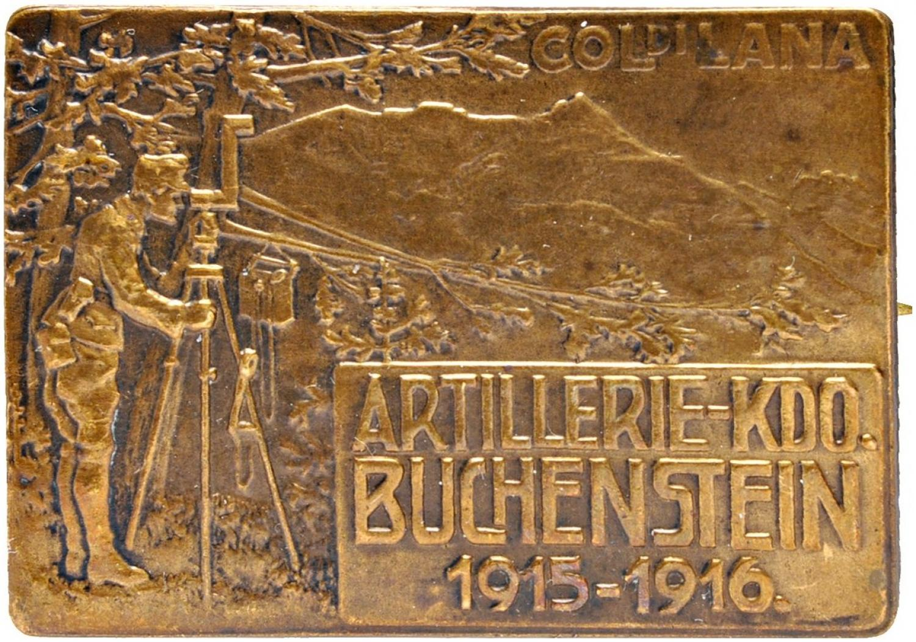
Sapkajelvények

Slide 32
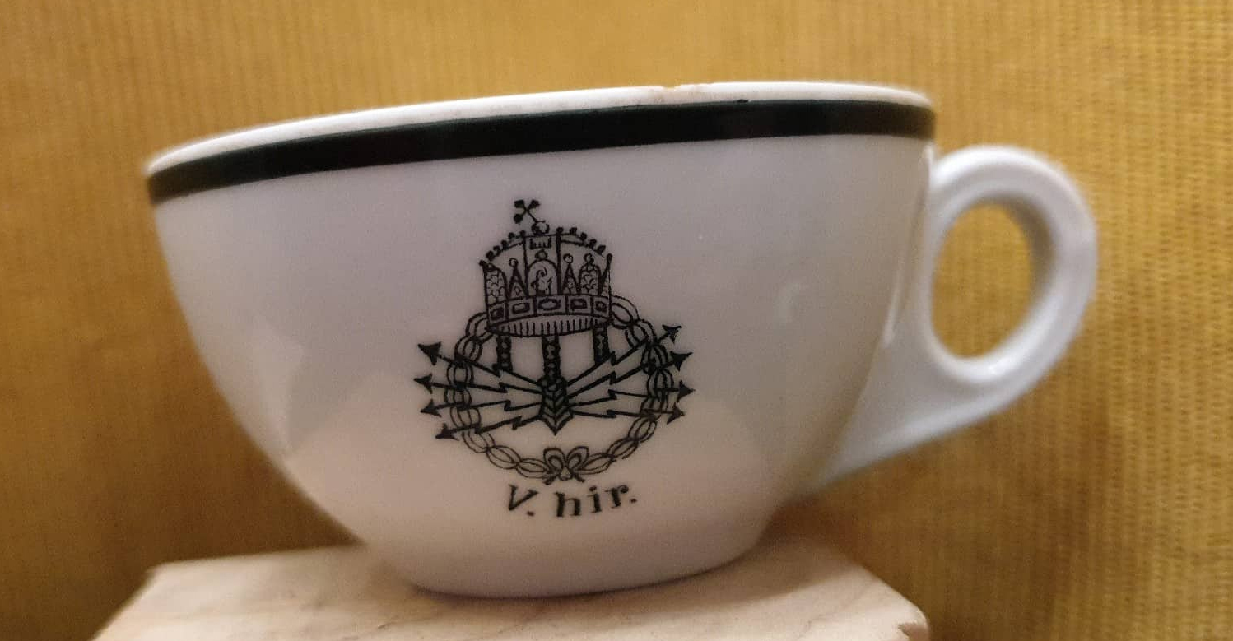
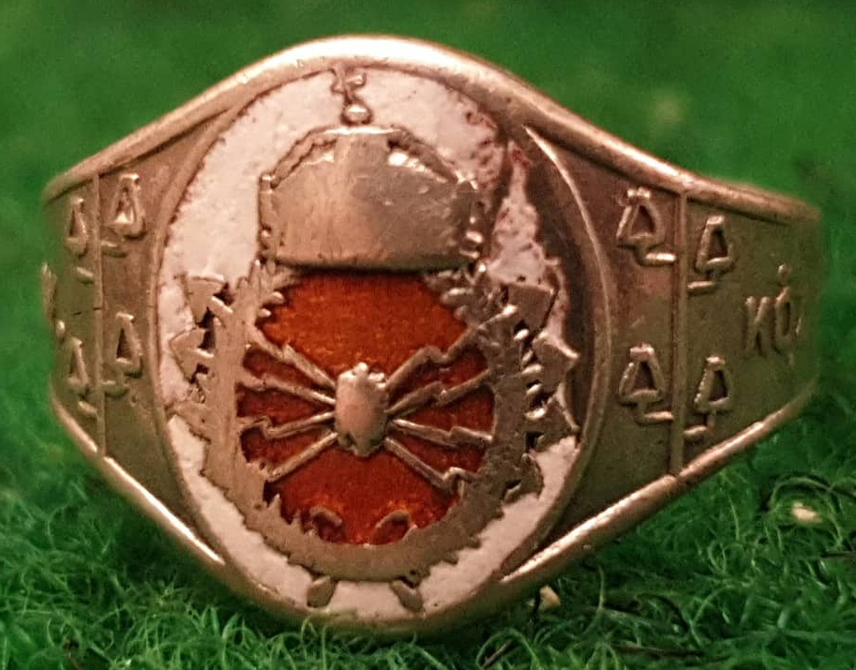
Kávéscsésze, gyűrű
A M. Kir. Honv. Közp. Táv. Isk. gyűrűje

Slide 33
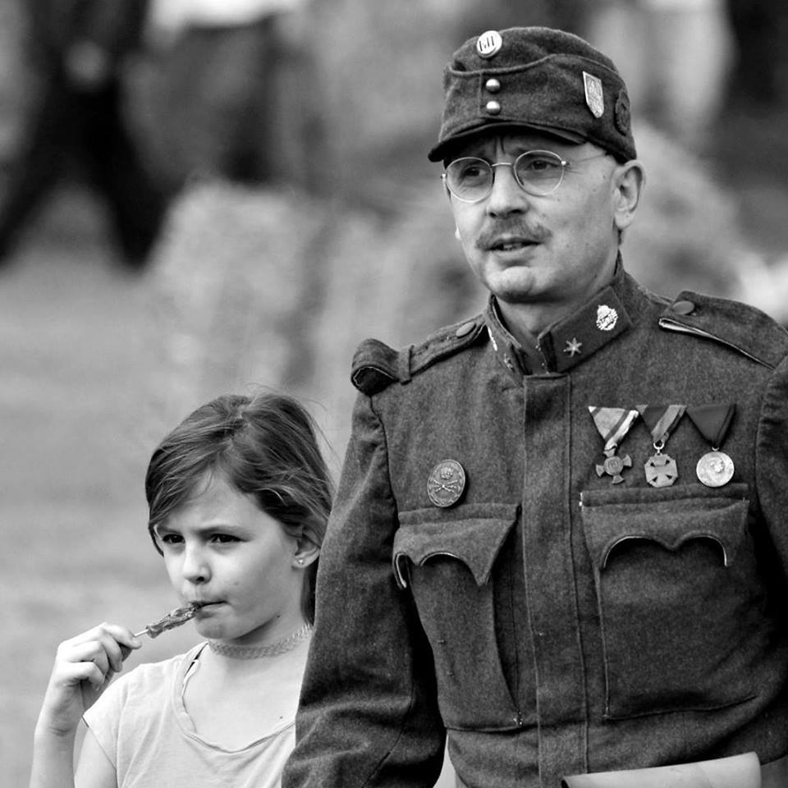
Köszönöm a figyelmet!

